Slide 1
MOOCS som en del af fremtidens læring til gavn for både studerende og underviser
Academic Information Seeking

Slide 2
Agenda
Moocen Academic Information Seeking
Undervisning på DTU Bibliotek
Hvordan integreres MOOCen i DTU Biblioteks undervisning?
Notes:
Bullet 2: Processen, udfordringer, hjælp og resultat

Slide 3
DEFF projektet E-læring, informationskompetencer og biblioteksservices – hvordan kan det digitale bibliotek bidrage til employability? http://blogs.au.dk/deff/ #deffelearning
Projektet VILLE:
• Iværksætte mindst ni konkrete faglige forløb ved universiteter, professionshøjskoler og et erhvervsakademi, hvor det virtuelle bibliotek, i tæt samarbejde med uddannelserne og de respektive undervisere, integrerer målrettet information og relevante services i forløbene. Det sker via de respektive virtuelle læringsmiljøer (Learning Management Systemer (LMS) og Massive Open Online Courses (MOOCs).
• Etablere samarbejdet omkring de ni konkrete forløb i projektets udviklingsfase (2014-2015) og udbrede til flere forløb i projektets implementeringsfase (2015- 2016). Således sikres bæredygtighed, nemlig omsætning fra udvikling til drift i forbindelse med ordinære uddannelsesforløb.
Notes:
Deltagere fra flere universiteter og professionshøjskoler
Million bevilling
Danmarks Elektroniske Fag- og Forskningsbibliotek (DEFF) er et organisatorisk og teknologisk samarbejde mellem fag-, forsknings- og uddannelsesbibliotekerne, som samfinansieres af Uddannelses- og Forskningsministeriet, Ministeriet for Børn, Undervisning og Ligestilling samt Kulturministeriet.

Slide 4
Organisering af MOOC projektgruppen
Samarbejde mellem DTU Bibliotek og Københavns Universitetsbibliotek
8 projektdeltagere – 4 fra hvert bibliotek
Alle med bred undervisningserfaring, dog ikke indenfor e-læring
Coursera platformen – KU og DTU havde begge aftaler med Coursera
Ekstern hjælp fra LearningLab DTU, Centre for Online and Blended Learning (COBL) KU & Lotte Rienecker
Notes:
Projektledelse hos DTU Bibliotek
I gang sat april 2014 hvor hypen var stor og begge universiteter fik opmærksomhed med moocs
Fordel at begge universiteter var i gang
Budget alt i alt på 1.5 mio

Slide 5
Academic Information Seeking Grundlaget

Slide 6
Academic Information Seeking Start
Brainstorm om indhold, målgruppe, kontekst og forløb
Samtidig hentede vi inspiration fra andre moocs
Målgruppen var studerende med studieopgaver på bachelor niveau – fra problemformulering til aflevering
Konteksten var de tekniske og naturvidenskabelige discipliner forankret i kursisternes lokale virkelighed
Forløbet startede ud med at være et ”fixed” forløb på 4 uger men endte med at blive ”on demand” på 3 uger
Notes:
Startede fra scratch
Indholdet sku rammes ind
Informationssøgningsprocessen er understøttet af forskning
Kontekst vigtig

Slide 7
Academic Information Seeking Værktøjer
Drejebog – overblik over alle aspekter af arbejdet
Script skabelon fra COBL

Slide 8
Drejebog oktober 2014

Slide 10
Ekstern rådgivning
Inspireret af Lotte Rieneckers Den god opgave
Tænkt som rådgiver og mulig deltager i en eller flere videoer
Gav vigtig sparring undervejs i processen
KU Centre for Online and Blended Learning (COBL) stod for den tekniske produktion
Redigering og efterbearbejdning var i samarbejde med COBL
Notes:
Vi var nybegyndere
Præsenter den gode opgave og Lotte

Slide 11
Academic Information Seeking

Slide 12
Academic Information Seeking

Slide 13
Academic Information Seeking

Slide 14
Udfordringer
Udfordrende at arbejde med storyboard / script
For mange kokke
Vi kunne ikke arbejde 100% med projektet, så der var møder ca hver 14. dag
Fasen med at skrive storyboard var for lang. Brugte meget tid på at komme tilbage på sporet
Svært at holde tidsplan
Tvivl

Slide 15
Tvivlen blev gjort til skamme

Slide 16
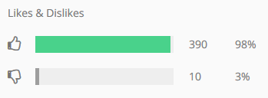
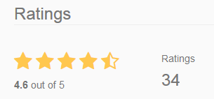
Resultater

Slide 17
Resultater

Slide 18
Konklusioner og læring
Video
Storyboards, Quizzes, Visuals Assignments
Copyright clearing, Internal/External Negotiations, Reading List, License Integration, SPOC, Design, The Project, Titles, Tests, Feedback,..........
Thomas Skov Jensen, DTU Bibliotek

Slide 19
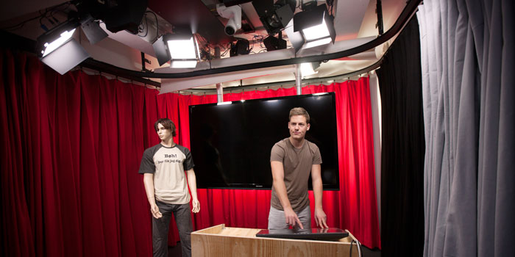
Produktion af egne videoer
Spoc var oprindeligt et delprojekt til mooc projektet
Egne produktionsfaciliteter med videostudie og redigeringsrum, Media Lab
Resulteret i foreløbig 2 videoer
Gør det letter at vedligeholde og
videreudvikle kompetencer
Notes:
KUB og vi skulle selv lave spoc videoer

Slide 20
Undervisning på DTU Bibliotek
Notes:
Så vidt muligt i kontekst

Slide 21
MOOC og blended learning 3 ugers kursus
MOOC skulle have erstattet eksisterende kurser
Videoer fra Academic Information Seeking integreret i 3 ugers kursus
Bruges som forberedelse til specifikke sessions
Forudsætning for løsning af quizzer og opgaver

Slide 22
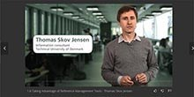
MOOC og blended learning Kurser og on demand
Videoer er så småt ved at blive embedded i de mindre kurser - Litteratursøgning - introduktion for fag- og bachelorprojekter (2-4 timer)
Undervisere kan rekvirere videoer til egen undervisning
Man kan tage MOOCen fra hjemmesiden
Integration i LMS

Slide 23
Fordele
Nye kompetencer og undervisningsprodukter
Vi kan bedre assistere undervisere ved forberedelse af MOOCs
Nye muligheder i undervisningen hvad angår tilrettelæggelse, øget fokus på de studerende og deres behov
Kan nå bredere ud i vores målgruppe

